Slide 1

ПРАВОВОЙ СТАТУС
ПЕДАГОГА

Slide 2

Правовой статус педагога
совокупность прав и свобод (в том числе
академических прав и свобод), трудовых прав,
социальных гарантий и компенсаций, ограничений,
обязанностей и ответственности, которые установлены
законодательством Российской Федерации и
законодательством субъектов Российской Федерации
(ст. 47 ФЗ «Об образовании в РФ»)

Slide 3
«Трудовой кодекс Российской Федерации»
от 30.12.2001 N 197-ФЗ (ред. от 30.12.2015)
Глава 52. ОСОБЕННОСТИ РЕГУЛИРОВАНИЯ ТРУДА ПЕДАГОГИЧЕСКИХ
РАБОТНИКОВ
К педагогической деятельности не допускаются лица:
- лишенные права заниматься педагогической деятельностью в соответствии с
вступившим в законную силу приговором суда;
- имеющие или имевшие судимость, подвергавшиеся уголовному преследованию (за
исключением лиц, уголовное преследование в отношении которых прекращено по
реабилитирующим основаниям) за преступления против жизни и здоровья, свободы, чести
и достоинства личности (за исключением незаконной госпитализации в медицинскую
организацию, оказывающую психиатрическую помощь в стационарных условиях, и
клеветы), половой неприкосновенности и половой свободы личности, против семьи и
несовершеннолетних, здоровья населения и общественной нравственности, основ
конституционного строя и безопасности государства, мира и безопасности человечества, а
также против общественной безопасности;
- имеющие неснятую или непогашенную судимость за иные умышленные тяжкие и особо
тяжкие преступления, не указанные в абзаце третьем настоящей части;
- признанные недееспособными в установленном федеральным законом порядке;
- имеющие заболевания, предусмотренные перечнем, утверждаемым федеральным
органом исполнительной власти, осуществляющим функции по выработке
государственной политики и нормативно-правовому регулированию в области
здравоохранения.

Slide 4

Статья 47. Правовой статус педагогических работников. Права и
свободы педагогических работников, гарантии их реализации
академические права и свободы
1) свобода преподавания, свободное выражение своего мнения, свобода от
вмешательства в профессиональную деятельность;
2) свобода выбора и использования педагогически обоснованных форм, средств,
методов обучения и воспитания;
3) право на творческую инициативу, разработку и применение авторских программ
и методов обучения и воспитания в пределах реализуемой образовательной
программы, отдельного учебного предмета, курса, дисциплины (модуля);
4) право на выбор учебников, учебных пособий, материалов и иных средств
обучения и воспитания в соответствии с образовательной программой и в порядке,
установленном законодательством об образовании;
5) право на участие в разработке образовательных программ, в том числе учебных
планов, календарных учебных графиков, рабочих учебных предметов, курсов,
дисциплин (модулей), методических материалов и иных компонентов
образовательных программ;
6) право на осуществление научной, научно-технической, творческой,
исследовательской деятельности, участие в экспериментальной и международной
деятельности, разработках и во внедрении инноваций;
7) право на бесплатное пользование библиотеками и информационными
ресурсами;

Slide 5

Статья 47. Правовой статус педагогических работников. Права и
свободы педагогических работников, гарантии их реализации
академические права и свободы
8) право на бесплатное пользование образовательными, методическими и
научными услугами организации, осуществляющей образовательную деятельность, в
порядке, установленном законодательством Российской Федерации или локальными
нормативными актами;
9) право на участие в управлении образовательной организацией, в том числе в
коллегиальных органах управления, в порядке, установленном уставом этой
организации;
10) право на участие в обсуждении вопросов, относящихся к деятельности
образовательной организации, в том числе через органы управления и общественные
организации;
11) право на объединение в общественные профессиональные организации в формах
и в порядке, которые установлены законодательством Российской Федерации;
12) право на обращение в комиссию по урегулированию споров между участниками
образовательных отношений;
13) право на защиту профессиональной чести и достоинства, на справедливое и
объективное расследование нарушения норм профессиональной этики педагогических
работников.

Slide 6
Статья 47. Правовой статус педагогических работников. Права и
свободы педагогических работников, гарантии их реализации
трудовые права и социальные гарантии
1) право на сокращенную продолжительность рабочего времени;
2) право на дополнительное профессиональное образование по профилю
педагогической деятельности не реже чем один раз в три года;
3) право на ежегодный основной удлиненный оплачиваемый отпуск,
продолжительность которого определяется Правительством Российской Федерации;
4) право на длительный отпуск сроком до одного года не реже чем через каждые
десять лет непрерывной педагогической работы;
5) право на досрочное назначение трудовой пенсии по старости в порядке,
установленном законодательством Российской Федерации;
6) право на предоставление педагогическим работникам, состоящим на учете в
качестве нуждающихся в жилых помещениях, вне очереди жилых помещений по
договорам социального найма, право на предоставление жилых помещений
специализированного жилищного фонда;
7) иные трудовые права, меры социальной поддержки, установленные федеральными
законами и законодательными актами субъектов Российской Федерации.

Slide 7
Приказ Минобрнауки от 22.12.2014г. № 1601
«О продолжительности рабочего времени (нормах часов педагогической
работы за ставку заработной платы) педагогических работников и о
порядке определения учебной нагрузки педагогических работников,
оговариваемой в трудовом договоре»
Продолжительность рабочего времени
36 часов в неделю:
педагоги-психологи,
социальные
педагоги,
педагоги-
организаторы, мастера производственного обучения, педагоги-
библиотекари, методисты и старшие методисты, руководители
физического воспитания, преподавателям-организаторам основ
безопасности жизнедеятельности и др.
18 часов в неделю:
учителя, педагоги дополнительного образования
20 часов в неделю:
учителям-дефектологам, учителям-логопедам
24 часа в неделю:
музыкальным руководителям, концертмейстерам
720 часов в год:
преподаватели
Нормы часов педагогической работы за ставку заработной платы
педагогических работников устанавливаются в астрономических часах,
включая короткие перерывы (перемены)

Slide 8
Приказ Минобрнауки от 22.12.2014г. № 1601
«О продолжительности рабочего времени (нормах часов педагогической
работы за ставку заработной платы) педагогических работников и о
порядке определения учебной нагрузки педагогических работников,
оговариваемой в трудовом договоре»
ПОРЯДОК ОПРЕДЕЛЕНИЯ УЧЕБНОЙ НАГРУЗКИ ПЕДАГОГИЧЕСКИХ
РАБОТНИКОВ, ОГОВАРИВАЕМОЙ В ТРУДОВОМ ДОГОВОРЕ
. объем учебной нагрузки педагогических работников, выполняющих учебную
(преподавательскую) работу, определяется ежегодно на начало учебного года;
. объем учебной нагрузки педагогических работников, установленный на начало
учебного года , не может быть изменен в текущем учебном году (есть исключения
из правила);
. временное или постоянное изменение (увеличение или снижение) объема
учебной нагрузки педагогических работников по сравнению с учебной нагрузкой,
оговоренной в трудовом договоре, допускается только по соглашению сторон
трудового договора, заключаемого в письменной форме;
. об изменениях объема учебной нагрузки (увеличение или снижение), а также о
причинах, вызвавших необходимость таких изменений, работодатель обязан
уведомить педагогических работников в письменной форме не позднее, чем за
два месяца до осуществления предполагаемых изменений;
. учебная нагрузка, выполненная в порядке замещения временно отсутствующих
по болезни и другим причинам учителей и преподавателей, оплачивается
дополнительно.

Slide 9
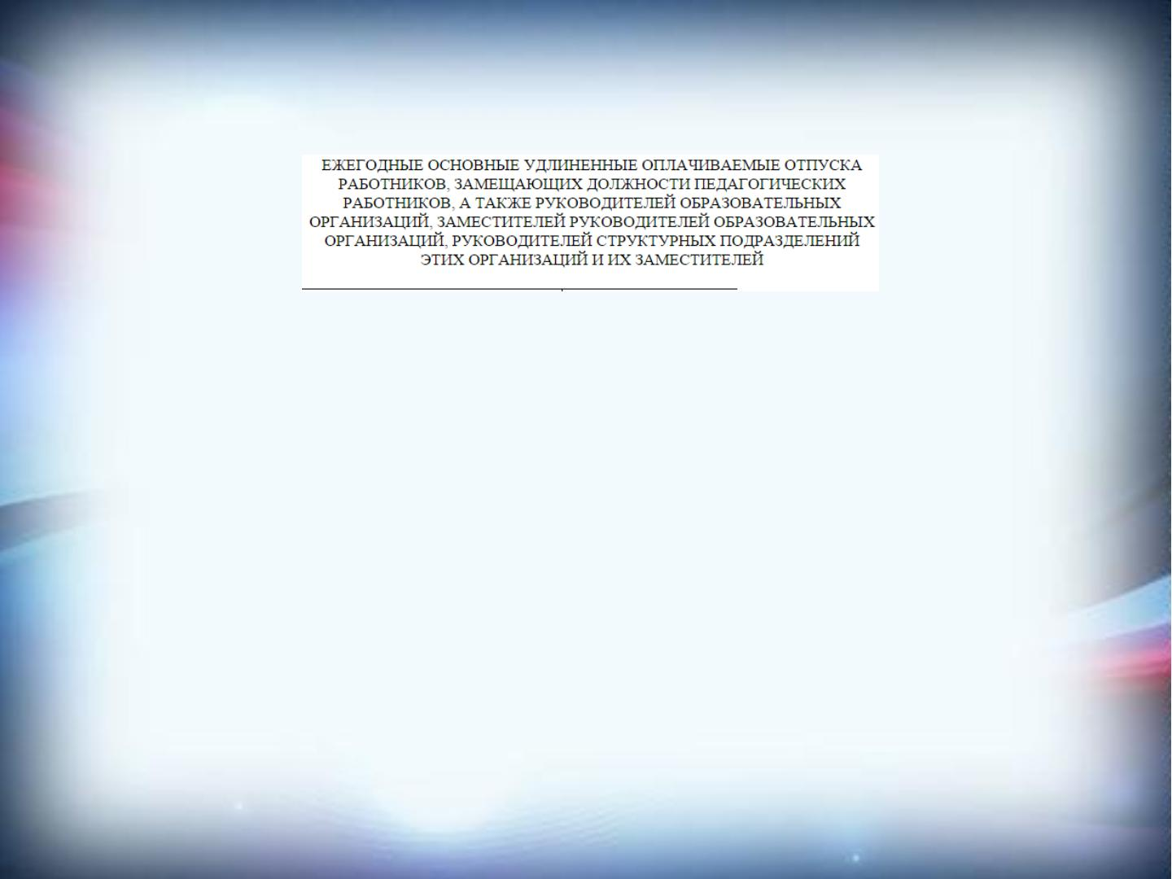
ПОСТАНОВЛЕНИЕ ПРАВИТЕЛЬСТВА РОССИЙСКОЙ ФЕДЕРАЦИИ
от 14 мая 2015 г. N 466
«О ЕЖЕГОДНЫХ ОСНОВНЫХ УДЛИНЕННЫХ ОПЛАЧИВАЕМЫХ ОТПУСКАХ»
Приказ Министерства образования и науки РФ
от 31 мая 2016 г. N 644
«Об утверждении Порядка предоставления педагогическим работникам
организаций, осуществляющих образовательную деятельность,
длительного отпуска сроком до одного года»
Педагогические работники образовательных учреждений имеют право на длительный
отпуск сроком до одного года не реже чем через каждые 10 лет непрерывной
педагогической работы. Длительный отпуск предоставляется педагогическому
работнику на основании его заявления и оформляется распорядительным актом
организации. За педагогическим работником, находящимся в длительном отпуске, в
установленном порядке сохраняется место работы (должность). За педагогическим
работником, находящимся в длительном отпуске, в установленном порядке сохраняется
педагогическая нагрузка при условии, что за это время не уменьшилось количество часов
по учебным планам и программам или количество учебных групп (классов).

Slide 10

Постановление Правительства РФ от 29 октября 2002 г. N 781
«О списках работ, профессий, должностей, специальностей и учреждений, с
учетом которых досрочно назначается трудовая пенсия по старости в
соответствии со статьей 27 Федерального закона "О трудовых пенсиях в
Российской Федерации", и об утверждении правил исчисления периодов работы,
дающей право на досрочное назначение трудовой пенсии по старости в
соответствии со статьей 27 Федерального закона "О трудовых пенсиях в
Российской Федерации"
Федеральный закон от 28.12.2013 N 400-ФЗ (ред. от 29.12.2015)
«О страховых пенсиях»
Статья 30. Сохранение права на досрочное назначение страховой пенсии
… 19) лицам, не менее 25 лет осуществлявшим
педагогическую деятельность в учреждениях для детей,
независимо от их возраста

Slide 11
Статья 47. Правовой статус педагогических работников. Права
и свободы педагогических работников, гарантии их реализации
В рабочее время педагогических работников в зависимости от
занимаемой должности включается учебная (преподавательская),
воспитательная работа, индивидуальная работа с обучающимися,
научная, творческая и исследовательская работа, а также другая
педагогическая работа, предусмотренная трудовыми (должностными)
обязанностями и (или) индивидуальным планом, - методическая,
подготовительная, организационная, диагностическая, работа по
ведению
мониторинга,
работа,
предусмотренная
планами
воспитательных,
физкультурно-оздоровительных,
спортивных,
творческих и иных мероприятий, проводимых с обучающимися.
Конкретные трудовые (должностные) обязанности педагогических
работников определяются трудовыми договорами (эффективными контрактами) и должностными инструкциями. Соотношение учебной (преподавательской) и другой педагогической работы в пределах рабочей недели или учебного года определяется соответствующим локальным нормативным актом организации, осуществляющей образовательную деятельность, с учетом количества часов по учебному плану, специальности и квалификации работника.

Slide 12
Статья 47. Правовой статус педагогических работников. Права и
свободы педагогических работников, гарантии их реализации
Педагогические работники, проживающие в сельских населенных пунктах, рабочих поселках (поселках городского типа), имеют право на предоставление компенсации расходов на оплату жилых помещений, отопления и освещения.
Размер, условия и порядок возмещения расходов, связанных с предоставлением указанных мер социальной поддержки педагогическим работникам федеральных государственных образовательных организаций, устанавливаются Правительством Российской Федерации и обеспечиваются за счет бюджетных ассигнований федерального бюджета, а педагогическим работникам образовательных организаций субъектов Российской Федерации, муниципальных образовательных организаций устанавливаются законодательством субъектов Российской Федерации и обеспечиваются за счет бюджетных ассигнований бюджетов субъектов Российской Федерации.

Slide 13
В ряде регионов Российской Федерации для молодых специалистов введены дополнительные меры социальной поддержки, регламентируемые соответствующими нормативными актами,
в том числе:
ежемесячные выплаты к должностному окладу;
единовременные выплаты молодым специалистам в образовательных организациях.
В Волгоградской области действует региональный Закон от 26 ноября 2004 г
№ 964ОД «О государственных социальных гарантиях молодым специалистам, работающим в областных государственных и муниципальных учреждениях, расположенных в сельских поселениях и рабочих поселках Волгоградской области», в котором молодым специалистам предусмотрена выплата единовременного пособия и ежемесячная надбавка к окладу.

Slide 14
Статья 48. Обязанности и ответственность педагогических
работников
осуществлять свою деятельность на высоком профессиональном уровне, обеспечивать в полном объеме реализацию преподаваемых учебных предметов, курса, дисциплины (модуля) в соответствии с утвержденной рабочей программой;
соблюдать правовые, нравственные и этические нормы, следовать требованиям профессиональной этики;
уважать честь и достоинство обучающихся и других участников
образовательных отношений;
развивать у обучающихся познавательную активность, самостоятельность, инициативу, творческие способности, формировать гражданскую позицию, способность к труду и жизни в условиях современного мира, формировать
у обучающихся культуру здорового и безопасного образа жизни;
применять педагогически обоснованные и обеспечивающие высокое качество образования формы, методы обучения и воспитания;

Slide 15
Статья 48. Обязанности и ответственность педагогических
работников
учитывать особенности психофизического развития обучающихся и
состояние их здоровья, соблюдать специальные условия, необходимые для
получения образования лицами с ограниченными возможностями здоровья, взаимодействовать при необходимости с медицинскими организациями;
систематически повышать свой профессиональный уровень;
проходить аттестацию на соответствие занимаемой должности в порядке,
установленном законодательством об образовании;
проходить в соответствии с трудовым законодательством предварительные
при поступлении на работу и периодические
медицинские осмотры, а также внеочередные медицинские осмотры по
направлению работодателя;
проходить в установленном законодательством Российской Федерации
порядке обучение и проверку знаний и навыков в области охраны труда;
соблюдать устав образовательной организации, положение о
специализированном структурном образовательном подразделении
организации, осуществляющей обучение, правила внутреннего трудового
распорядка.

Slide 16
Педагогическим работникам запрещается использовать
образовательную деятельность для политической агитации,
принуждения обучающихся к принятию политических,
религиозных или иных убеждений либо отказу от них, для
разжигания социальной, расовой, национальной или
религиозной розни, для агитации, пропагандирующей
исключительность, превосходство либо неполноценность
граждан по признаку социальной, расовой, национальной,
религиозной или языковой принадлежности, их отношения к
религии, в том числе посредством сообщения обучающимся
недостоверных сведений об исторических, о национальных,
религиозных и культурных традициях народов, а также для
побуждения обучающихся к действиям, противоречащим
Конституции Российской Федерации.

Slide 17
ПРАВОВОЙ СТАТУС
ПЕДАГОГА
СПАСИБО ЗА ВНИМАНИЕ

